Slide 1



PROSES MENDENGARKAN AKTIF
Nathaniel Antonio Parulian, S.Psi, M.I.Kom

Slide 2

Semua manusia membutuhkan kemampuan mendengarkan yang baik.
Hampir separuh hidup kita; digunakan untuk mendengarkan.
Mendengarkan menghabiskan lebih banyak waktu dari komunikasi yang lain.
Pendengar didalam kelas, percakapan tatap muka, percakapan telepon, penjelasan penjual di sebuah toko.
FAKTA-FAKTA: PROSES MENDENGARKAN

Slide 3

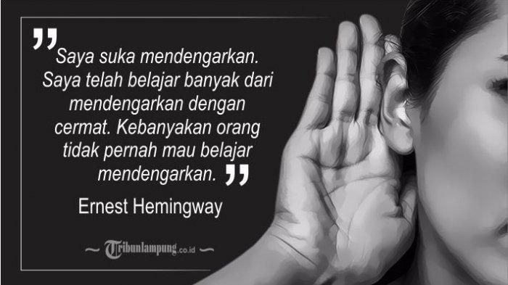

FAKTA-FAKTA: PROSES MENDENGARKAN
“Jika tidak mampu menjadi pendengar yang baik, maka akan berkomunikasi dengan cara yang buruk”
“Jika tidak mau mendengar, kita tidak akan mampu untuk belajar”

Slide 4

PROSES MENDENGARKAN: MENDENGAR VS MENDENGARKAN
** Mendengar dan Mendengarkan adalah dua hal yang berbeda.
Mendengar
Proses fisiologis; gelombang suara; mencapai gendang telinga manusia.
Bagi orang-orang yang tidak dapat mendengar; pengiriman pesan lewat gerak bibir.

Slide 5

PROSES MENDENGARKAN: MENDENGAR VS MENDENGARKAN
Mendengarkan
Proses yang kompleks; melibatkan dimensi psikologis & kognitif; melibatkan telinga, hati dan pikiran.
Melibatkan mendengar, berpikir, memilih, dan mengorganisasikan informasi, menerjemahkan informasi, merespons situasi & mengingat.
Proses aktif; usaha untuk mendengarkan dengan baik

Slide 6

Tahap 1
Kesadaran
(mindfulness).
Tahap 2
Mendengar; menerima pesan secara fisiologis.
Tahap 3
Seleksi & organisasi materi.
Tahap 4
Memaknai komunikasi.
Tahap 5
Menanggapi.
Tahap 6
Mengingat.
PROSES MENDENGARKAN

Slide 7

TAHAP 1: KESADARAN
Kesadaran = kondisi seseorang benar-benar hadir dalam situasi tertentu.
Tidak membiarkan pikiran melayang-layang; hari kemarin & masa depan.
Fokus pada apa yang dilakukan saat ini.
Kita benar-benar berada untuk orang lain & memahami pesan yang disampaikan.
Merespon percakapan; kontak mata, sikap tubuh & anggukan kepala.
** Proses kesadaran dalam mendengarkan aktif berdampak:
Meningkatkan efektivitas komunikasi dua arah.
Terdapat kecenderungan penyampaian ide akan lebih rinci.

Slide 8


Mendengar = proses fisiologis; gelombang suara masuk ke dalam telinga.
Respons dalam bunyi musik, suara lalu lintas & suara manusia.
Umumnya, proses mendengar terjadi secara alamiah & tanpa hambatan.
Seseorang dengan keterbatasan pendengaran; ekspresi wajah & gerakan bibir.
Kemampuan mendengar cenderung menurun dalam kondisi fisik yang lelah.
Suara sekitar dapat mengganggu pendengaran; musik & suara TV yang keras/ponsel berdering/pertengkaran.
TAHAP 2: PENERIMAAN PESAN SECARA FISIOLOGIS

Slide 9

Wanita lebih perhatian dalam mendengarkan daripada pria.
Wanita fokus pada inti pembicaraan & memperhatikan detail didalamnya.
Wanita memiliki kemampuan otak kanan (kreativitas & berpikir holistik) yang fungsinya lebih baik.
Wanita cenderung menggunakan kedua belah bagian otak untuk mendengarkan.
Pria hanya memanfaatkan otak bagian kiri saja.
PERBEDAAN GENDER DALAM GAYA MENDENGARKAN

Slide 10
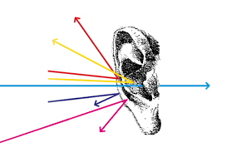
TAHAP 3: PROSES SELEKSI & ORGANISASI
Seseorang tidak mungkin dapat melihat semua hal yang terjadi.
Memilih fokus pada beberapa informasi saja.
Informasi yang kita seleksi; minat struktur kognitif dan harapan masa depan.
Mendengarkan dipengaruhi oleh budaya; bayi terbiasa mendengar bahasa dari sekitarnya.
Kita cenderung mengabaikan komunikator dengan nada pelan & membosankan.

Slide 11

TAHAP 3: PROSES SELEKSI & ORGANISASI
Tiap individu mengorganisasikan stimulus yang akan diperhatikan.
Kita menyusun persepsi dengan mengandalkan skema kognitif.
Kita mengkategorisasikan orang lain & menempatkan pada prototipe tertentu; orang yang menyebalkan/menyenangkan.
Melakukan evaluasi, menerapkan stereotipe, pada akhirnya membuat skrip.

Slide 12

Mendengarkan = memaknai komunikasi orang lain.
Agar dapat memaknai komunikasi → berpusat pada seseorang & melihat dari sisi perspektif yang berbeda.
Sebagai bentuk USAHA memahami orang lain.
Upaya mencegah kesalahpahaman; tidak memaksakan pendapat sendiri & tidak memberikan kesempatan bicara
Pendengar yang baik = melebarkan perspektif, mampu merasakan & dirasakan oleh orang lain.
TAHAP 4: MEMAKNAI KOMUNIKASI

Slide 13

Pendengar yang baik = mampu menanggapi orang lain.
Kemampuan menanggapi; perhatian & ketertarikan.
Perhatian & ketertarikan; ekspresi
Adanya bentuk respons; menunjukkan kecocokan antara komunikator & komunikan.
Respons = kepedulian terhadap pesan yang disampaikan.
TAHAP 5: MENANGGAPI

Slide 14

Mengingat = proses mempertahankan apa yang telah didengar.
Suatu hal yang penting untuk menyimpan memori yang krusial.
Daya tampung memori manusia dalam mendengar = 35% isi pesan.
Kemampuan seleksi informasi; meningkatkan keterampilan mendengarkan orang lain.
Memilih untuk mengingat informasi yang benar-benar penting.
TAHAP 6: MENGINGAT

Slide 15

Hambatan Eksternal
Pesan terlalu banyak.
Kompleksitas pesan.
Hambatan Internal
Preokupasi.
Prasangka.
Gangguan.
Terlalu reaktif.
Tak berusaha mendengarkan.
Tidak mengkomodasi perbedaan gaya mendengarkan.
RAGAM HAMBATAN:
PROSES MENDENGARKAN

Slide 16

Banyaknya peristiwa komunikasi yang kita temui.
Lingkungan keluarga, lingkungan sosial & masyarakat.
Masing-masing peristiwa komunikasi memiliki durasi.
Semakin lama berada dalam satu peristiwa komunikasi; banyak pesan yang masuk.
Secara alamiah: menjadi sulit untuk memilah, mencerna & menyimpannya.
HAMBATAN EKSTERNAL: PESAN TERLALU BANYAK

Slide 17

HAMBATAN EKSTERNAL: KOMPLEKSITAS PESAN
Kompleksitas pesan berupa: istilah-istilah rumit & kalimat yang kompleks.
Adanya pesan yang kompleks dan rinci; sulit dicerna & disimpan.
Solusi: buat catatan & pertanyaan klarifikasi informasi.
Solusi: kelompokan & organisasikan informasi berdasarkan kelas data.

Slide 18

HAMBATAN EKSTERNAL: GANGGUAN
Gangguan tidak sengaja = bentuk kebisingan.
Suara televisi, percakapan orang lain, kendaraan yang berlalu lalang.
Gangguan sengaja; bentuk mengganggu percakapan.
Pendengar yang baik = berusaha menghindari & mengurangi gangguan.
Non aktifkan ponsel, mengganti lokasi pertemuan; menghindari hal-hal yang mengganggu konsentrasi.

Slide 19

Preokupasi = sibuk dengan pikiran sendiri; tidak fokus dalam percakapan.
Tidak benar-benar hadir untuk orang lain.
Kita tidak menjadi pendengar yang baik untuk mereka.
Solusi: tidak boleh membiarkan pikiran merusak topik pembicaraan.
Solusi: kembali untuk mendengar & menyimak.
HAMBATAN INTERNAL: PREOKUPASI

Slide 20
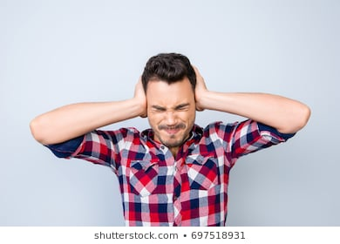
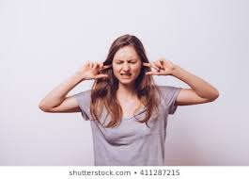
HAMBATAN INTERNAL: PRASANGKA
Prasangka = sikap yang sudah mengetahui kemana arah pembicaraan seseorang; paham kondisi & perasaan orang lain.
Kita tidak mendengarkan dengan seksama; terlalu memaksakan apa yang kita pikirkan.
Mengabaikan orang lain berbicara pada percakapan yang tidak bermanfaat.
Prasangka membuat kehilangan kesempatan untuk memahami perspektif orang lain & kehilangan melihat perspektif yang baru.
Prasangka = “menutup telinga”; memaksakan pendapat orang lain sejalan dengan pendapat kita.

Slide 21

HAMBATAN INTERNAL: BERSIKAP TERLALU REAKTIF
Terlalu reaktif ketika merespon pembicaraan orang lain.
Terlalu reaktif; respon dengan kata-kata berlebihan.
Reaksi berlebihan = mengurangi kemampuan dalam memahami makna yang ingin disampaikan orang lain.
Sikap reaktif = mengaburkan inti pembicaraan yang hendak disampaikan.
Sikap reaktif = mengurangi kemampuan kita berpikir kritis.

Slide 22

Tidak fokus terhadap topik yang disampaikan lawan bicara.
Tidak fokus: menarik makna, keaktifan bertanya & merespon lawan bicara.
Penyebab: faktor fisiologis; kelelahan fisik.
Penyebab: sulit mengontrol gangguan dari luar.
Penyebab: tidak mendengarkan dengan kesadaran penuh.
HAMBATAN INTERNAL: TAK BERUSAHA MENDENGARKAN

Slide 23

HAMBATAN INTERNAL: ADA PERBEDAAN GAYA MENDENGARKAN
Tidak mampu membedakan gaya mendengarkan.
Ada perbedaan budaya, gender & ras dalam proses mendengarkan aktif.
Budaya; dialek/logat, kebiasaan/norma, dsb.
Gender; bahasa tubuh (wanita), logika & emosi (pria).
Solusi: memahami dan menghargai gaya komunikasi masing-masing.
Ras; adanya aturan percakapan, tidak menyela pembicaraan (orang kulit putih).
Ras; menyela pembicaraan sebagai partisipasi aktif (orang kulit hitam).

Slide 24
Ragam Non-Mendengarkan
Pseudolistening
Monopoli pembicaraan.
Selective Listening.
Defensive Listening.
Ambushing.
Literal Listening.
Jenis-jenis Non-Mendengarkan:
Tidak Melibatkan Proses Mendengarkan Sesungguhnya

Slide 25
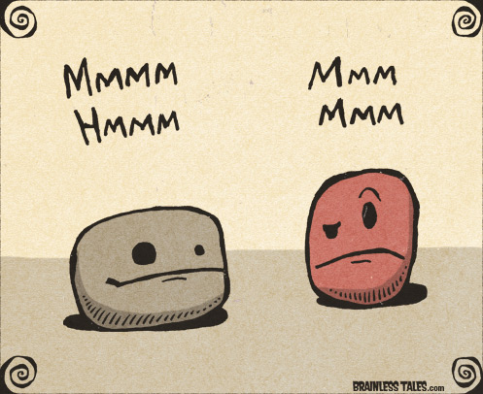
Berpura-pura untuk mendengarkan orang lain.
Umumnya dilakukan agar terlihat baik dalam percakapan.
Meski kita tidak tertarik & tidak paham dengan materi percakapan.
Cara halus mengabaikan pembicaraan orang lain; menghindari konflik.
Kita tampak seperti benar-benar memperhatikan; pikiran melayang.
Resiko: kehilangan informasi dari komunikator.
Indikasi pseudolistener: bahasa tubuh & respon yang tidak relevan.
Pseudolistening

Slide 26
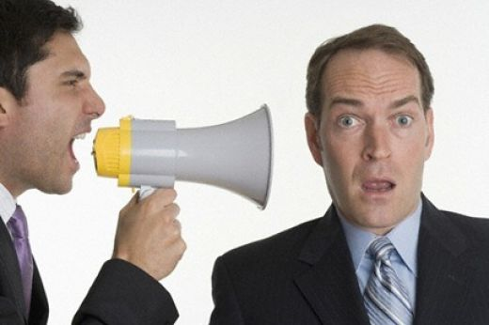
Monopoli komunikasi; berpusat pada diri sendiri
Tanpa menghiraukan topik pembicaraan dalam percakapan.
Umumnya monopoli pembicaraan terjadi; mengubah arah percakapan.
(-) Adanya interupsi pembicaraan; mengubah perhatian pembicara pada hal-hal menarik perhatian kita.
(+) Interupsi = menunjukkan ketertarikan pada topik yang dibahas; bertanya lebih jauh → semakin memperkuat & memperdalam topik.
Wanita cenderung suka menginterupsi pembicaraan; adanya dukungan & ketertarikan.
Pria menginterupsi pembicaraan; mengontrol percakapan.
Monopoli Pembicaraan

Slide 27
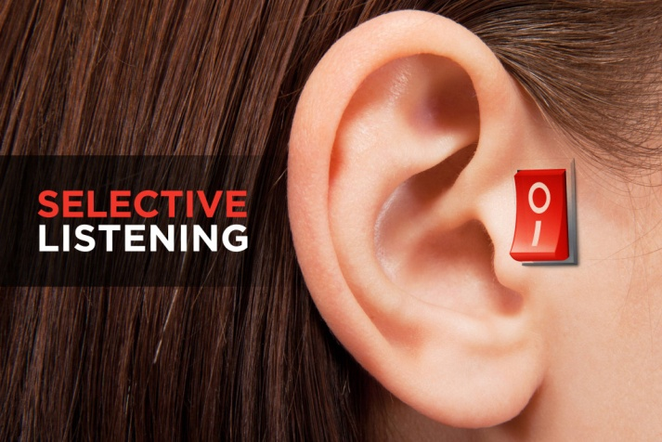

Selective Listening
Memilih fokus hanya pada bagian tertentu dari percakapan.
Kita menyingkirkan informasi yang tak menarik.
Fokus pada informasi yang menarik perhatian.
Proses memilih informasi yang ingin kita dengarkan berhadapan dengan informasi yang ingin kita hindari.
Cenderung menyaring informasi yang bersifat kritikan.

Slide 28

Asumsi ucapan yang disampaikan oleh orang lain
Ucapan seseorang sebagai bentuk hinaan terhadap diri kita
Tiap ucapan seseorang mengandung penilaian negatif
Sikap defensive listening berpeluang: menghilangkan kesempatan untuk mendapat informasi baru.
Selalu menunjukan reaksi defensif.
Defensive Listening

Slide 29

Mendengarkan dengan seksama; tujuannya menyerang lawan bicara.
Memperhatikan secara rinci informasi yang disampaikan.
Termotivasi untuk melakukan penyerangan.
Ambushing

Slide 30

Mendengarkan; fokus pada isi semata, tanpa memperhatikan tingkatan hubungan.
Ketika mendengar; kita tidak peka terhadap perasaan & hubungan kita dengan orang lain.
Membuat kita tidak berusaha memahami apa yang sebenarnya mereka rasakan.
Literal Listening

Slide 31
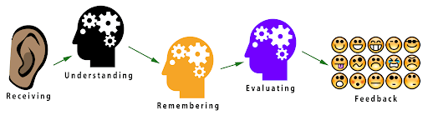
Proses Mendengar Adaptif: Tujuan Berkomunikasi
Mendengar; kesenangan.
Mendengar; mendapatkan informasi.
Penuh kesadaran.
Mengendalikan hambatan.
Mendengarkan; membantu orang lain.
Penuh kesadaran.
Hindari penilaian.
Mengajukan pertanyaan.
Bantuan untuk mengingat.
Mengorganisasikan informasi.
Memahami perspektif orang lain.
Menunjukkan dukungan.

Slide 32

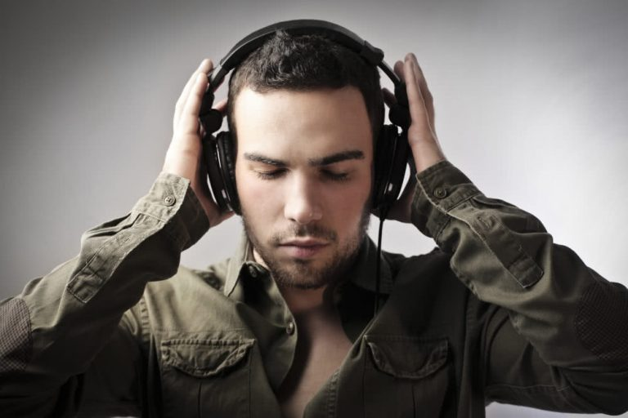

Mendengar; Kesenangan
Proses mendengar yang tidak mengharuskan: mengingat & merespon sengan segera.
Satu-satunya syarat: menghilangkan distraksi.
Contoh perilaku: mendengarkan musik/radio; menciptakan suasana hati yang positif.

Slide 33


Mendapatkan informasi secara tepat; dengan kesadaran penuh.
Mengendalikan hambatan; kosongkan pikiran, hindari reaksi berlebihan & usaha mendengarkan dengan seksama.
Ajukan pertanyaan bagian yang belum dipahami dari percakapan; mengklarifikasi & memperjelas informasi.
Ulangi kembali informasi penting; metode mnemonic (menciptakan pola kalimat).
Mengorganisasikan informasi; mengelompokkan keinginan jangka pendek & jangka panjang.
Tujuannya: menyimpan informasi dalam jangka waktu yang lebih lama.
Mendengar; Mendapatkan Informasi

Slide 34


Mendengar; Membantu Orang Lain
Hindari penilaian terhadap percakapan yang hanya ingin didengar & tidak menginginkan saran.
Berikan saran apabila lawan bicara meminta & membutuhkannya.
Berilah pendapat yang sopan & santun.
Parafrasa: klarifikasi maksud perkataan orang lain; merefleksikan & menyampaikan interpretasi kita.
Kalimat penguat: simbol perasaan terlibat dalam percakapan – “lalu?” “serius?”
Bahasa non-verbal: kontak mata & senyuman; bentuk ketertarikan.
Kalimat penguat; mampu mendorong pembicaraan lebih positif.
Memberikan dukungan; tidak harus sepakat, mendukung pilihan lawan bicara sebagai bentuk perhatian.

Slide 35

Penuh kesadaran.
Adaptasi gaya mendengarkan yang berbeda.
Mendengarkan aktif.
Upaya-upaya; Mendengarkan yang Efektif

Slide 36



